Slide 1
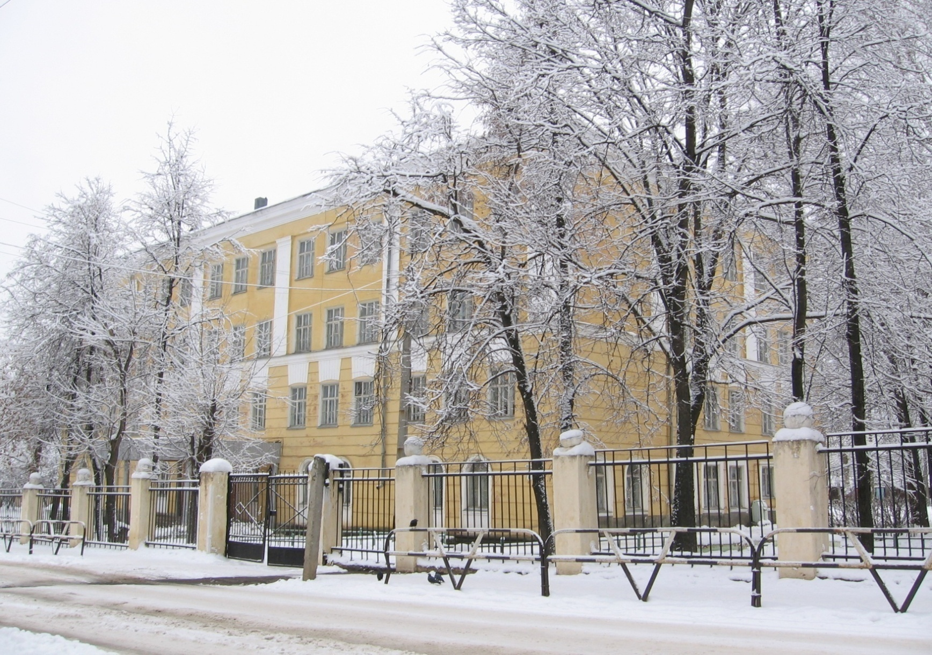
Муниципальное бюджетное общеобразовательное учреждение города Коврова «Средняя общеобразовательная школа № 19 имени Героя Российской Федерации Дмитрия Сергеевича Кожемякина»
МБОУ СОШ
№ 19
г. Ковров

Slide 2
ВОСПИТАНИЕ СОЦИАЛЬНОЙ ЗРЕЛОСТИ ОБУЧАЮЩИХСЯ В УСЛОВИЯХ ШКОЛЬНОГО ОБРАЗОВАНИЯ
ТЕМА

Slide 3
«…формирование у обучающихся гражданственности, основу которого определяют основы социальной зрелости личности»

Slide 4
Инновационная идея
Создание целостной системы формирования социальной зрелости школьника (многокомпонентной модели, включающей интеграцию всех субъектов образования и социального пространства) позволит преодолеть инфантилизм будущих поколений и сформировать социально зрелую, готовую к решению жизненно значимых проблем, личность
Социальная зрелость школьника как таковая формируется в подростковом и юношеском возрасте, однако ее составляющие (черты личности, обуславливающие в будущем формирование зрелой личности) начинают закладываться еще в доподростковом возрасте

Slide 5
ЛЕСТНИЦА СОЦИАЛЬНЫХ ДОСТИЖЕНИЙ ШКОЛЬНИКА

Slide 6
МЕХАНИЗМ РЕАЛИЗАЦИИ ИДЕИ
Интеграция всех элементов и структур
воспитательно-образовательного процесса,
творческого потенциала его субъектов
(администрация, учителя, учащиеся, родители, представители
муниципальных учреждений)
и средовых социально-педагогических
и социокультурных ресурсов образовательной организации
Создание целостной модели как совокупности взаимосвязанных и функционально взаимообусловленных компонентов (целевой, содержательно-технологический, критериально-оценочный, результативный) формирования социально зрелой личности.
Апробация модели формирования основ социальной зрелости школьников в условиях воспитательной среды общеобразовательной организации

Slide 7
ОСНОВНЫЕ НАПРАВЛЕНИЯ РАБОТЫ
Моделирование системы
непрерывного формирования
социально зрелой личности
1
Выстраивание интеграционных
связей с учреждениями социума
и родительским сообществом
по формированию социально
зрелой личности
2
3
Мониторинг формирования
социально зрелой личности

Slide 8
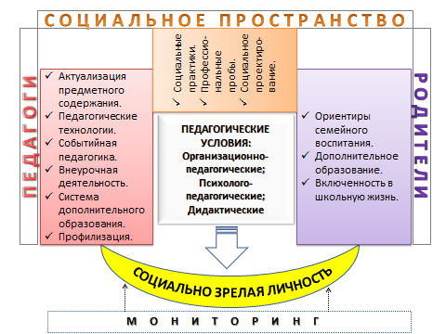
СХЕМА ВЗАИМОДЕЙСТВИЯ СУБЪЕКТОВ ИННОВАЦИОННОЙ РАБОТЫ
ПО СОЗДАНИЮ ОСОБОГО СОЦИАЛЬНОГО ПРОСТРАНСТВА

Slide 9
ТЕМА | ВОСПИТАНИЕ СОЦИАЛЬНОЙ ЗРЕЛОСТИ ОБУЧАЮЩИХСЯ В УСЛОВИЯХ ШКОЛЬНОГО ОБРАЗОВАНИЯ
ЦЕЛЬ | Формирование у обучающихся специальных качеств личности (обусловливающих их социальную зрелость) как условие успешной самореализации личности в современном мире.
ЗАДАЧИ | Интеграция всех элементов и структур целостного воспитательно-образовательного процесса, творческого потенциала его субъектов (администрация, учителя, учащиеся, родители, представители муниципальных учреждений) и средовых социально-педагогических и социокультурных ресурсов образовательной организации для достижения поставленной цели. Разработка организационно-управленческого, аналитического, содержательного и результативно-оценочного компонентов модели формирования основ социальной зрелости школьников. Апробация модели формирования основ социальной зрелости школьников в условиях воспитательной среды общеобразовательной организации. Разработка и апробация критериев и показателей сформированности социальной зрелости школьников с учетом преемственности (начальная, основная и старшая школа) и возможности их сопоставления. Мониторинг процесса формирования социальной зрелости школьников. Повышение профессиональной компетентности педагогов школы в области формирования социальной зрелости школьников.
СРОКИ РЕАЛИ-ЗАЦИИ | 2021-2025 гг. (пять лет)
1
2
3
4
5
6

Slide 10
СОЦИАЛЬНАЯ ЗРЕЛОСТЬ ЛИЧНОСТИ
Достижение в развитии личности и индивидуальности, которое характеризуется способностью человека к «самостоянию» в жизни, когда он не нуждается в тех «подпорках» и «помочах» со стороны других, которые бы поддерживали его жизненное равновесие и противостояние трудностям жизни
(К.А. Абульханова-Славская, Г.М. Андреева, А.Г. Асмолов, В.И. Слободчиков и др.).
«Устойчивое состояние личности, характеризующееся целостностью, предсказуемостью, социальной направленностью поведения во всех сферах жизнедеятельности. Зрелая личность - это личность, которая активно владеет своим окружением, обладает устойчивым единством личностных черт и ценностных ориентации и способна правильно воспринимать людей и себя»
(Кон И.С. Социальная психология. - М.: Воронеж. 1999).
«Интегративная качественная характеристика личности, определяющая ее социальную сформированность. Она проявляется в принятии обучающимися социально значимых жизненных целей как личностно значимых; эффективном выстраивании в соответствии с ними траектории своего жизненного пути; способности конструктивно решать проблемы социального взаимодействия, умении работать в коллективе и бесконфликтно общаться; реализации личностно-профессиональных устремлений; участии в социально-политической жизни социума, активной гражданской позиции; бережном отношении к традициям своего народа, своей семьи; «ответственности, самостоятельности, саморазвитии, креативности, рефлексивности, способствующих осмысленному овладению профессиональной деятельностью» (Семёнова, Н.В. Психолого-педагогические условия формирования социальной зрелости студентов ссуза / Проблемы современного педагогического образования. Сер.: Педагогика и психология. – Сборник научных трудов / Н.В. Семенова. – Ялта: РИО ГПА, 2017. – Вып. 54. – Ч. 8. – С. 16–21.

Slide 11
СОЦИАЛЬНАЯ ЗРЕЛОСТЬ ЛИЧНОСТИ
«Развитие социальной зрелости личности — длительный процесс, в ходе которого компоненты социальной зрелости взаимодействуют, интегрируются, дополняя и обогащая друг друга. Социальное развитие личности происходит в процессе осуществления социальной деятельности, результатом чего становится приобретённый ею социальный опыт при наличии социальной активности и социальной ответственности самой личности»
Каменева Е.Г. Развитие социальной зрелости студентов педагогического вуза: Дис. ... канд. псх. наук. Оренбург, 2004. 184 с.

Slide 12
УРОВНИ СОЦИАЛЬНОЙ ЗРЕЛОСТИ
Предполагает сформированный непротиворечивый тип ценностных ориентаций в сфере образования и в профессиональной сфере. Ориентированность на получение основательной образовательной подготовки, на развитие своих интеллектуальных способностей и реализацию творческого потенциала. Самостоятельность принятия решений, конкретеность профессионального выбора. Устойчивый интерес к процессам и явлениям, происходящим в различных сферах общества.
высокий
Доминируют мотивы престижа и благополучия. Неопределенность или противоречивость жизненного выбора, ситуативные влияния. Любое изменение социальных условий влечет а собой корректирование их ориентаций и жизненных планов. Не в полной мере готовы к самостоятельной «взрослой» жизни, поэтому успех в их жизни они связывают не только со своими
способностями и личной инициативой, но и с внешними, не зависящими от них, обстоятельствами.
средний
низкий
.
Выраженное отсутствие интереса к учебе. В системе мотивации учения доминируют мотивы обязанности и избегания неприятностей. Внепрофессиональные и внеобразовательные ценности. В большинстве своем не проявляют заинтересованности к событиям, происходящим в общественной жизни страны. Психологически не готовы к самостоятельному решению вопросов, касающихся их будущего социального становления, и находятся в ситуации неопределенности жизненного выбора.

Slide 13
ОЖИДАЕМЫЕ РЕЗУЛЬТАТЫ РЕАЛИЗАЦИИ ПРОГРАММЫ
Разработать и апробировать модель формирования основ социальной зрелости школьников в условиях воспитательной среды
Системно формировать социальную зрелость школьников на основе интеграции всех элементов и структур воспитательно-образовательного процесса, творческого потенциала его субъектов (администрация, учителя, учащиеся, родители, представители муниципальных учреждений) и средовых социально-педагогических и социокультурных ресурсов
Вычленить и актуализировать содержательные линии преподаваемых предметов, помогающие формировать основы социальной зрелости школьников
Продумать и реализовать технологические аспекты формирования составляющих социальной зрелости личности
Разработать критерии, показатели сформированности социальной зрелости школьников с учетом преемственности и возможности их сопоставления, а также процедуру мониторинга процесса формирования социальной зрелости школьников
Повысить профессиональной компетентности педагогов школы в области формирования социальной зрелости школьников

Slide 14
КРИТЕРИИ
принятие обучающимися социально значимых жизненных целей как личностно значимых; эффективное выстраивание в соответствии с ними траектории своего жизненного пути;
способность конструктивно решать проблемы социального взаимодействия, умение работать в коллективе и бесконфликтно общаться;
реализация личностно-профессиональных устремлений;
участие в социально-политической жизни социума, активная гражданская позиция;
бережное отношение к традициям своего народа, своей семьи;
ответственность, самостоятельность, саморазвитие, креативность, рефлексивность, способствующие осмысленному овладению профессиональной деятельностью;
самоактуализация личности;
достижения социальной зрелости в форме:
образовательных результатов;
повышения (пред) профессиональных компетенций;
общего развития.

Slide 15
КРИТЕРИИ
принятие обучающимися социально значимых жизненных целей как личностно значимых; эффективное выстраивание в соответствии с ними траектории своего жизненного пути;
способность конструктивно решать проблемы социального взаимодействия, умение работать в коллективе и бесконфликтно общаться;
реализация личностно-профессиональных устремлений;
участие в социально-политической жизни социума, активная гражданская позиция;
бережное отношение к традициям своего народа, своей семьи;
ответственность, самостоятельность, саморазвитие, креативность, рефлексивность, способствующие осмысленному овладению профессиональной деятельностью;
самоактуализация личности;
достижения социальной зрелости в форме:
образовательных результатов;
повышения (пред) профессиональных компетенций;
общего развития.

Slide 16
КРИТЕРИИ
принятие обучающимися социально значимых жизненных целей как личностно значимых; эффективное выстраивание в соответствии с ними траектории своего жизненного пути;
способность конструктивно решать проблемы социального взаимодействия, умение работать в коллективе и бесконфликтно общаться;
реализация личностно-профессиональных устремлений;
участие в социально-политической жизни социума, активная гражданская позиция;
бережное отношение к традициям своего народа, своей семьи;
ответственность, самостоятельность, саморазвитие, креативность, рефлексивность, способствующие осмысленному овладению профессиональной деятельностью;
самоактуализация личности;
достижения социальной зрелости в форме:
образовательных результатов;
повышения (пред) профессиональных компетенций;
общего развития.

Slide 17
КРИТЕРИИ
принятие обучающимися социально значимых жизненных целей как личностно значимых; эффективное выстраивание в соответствии с ними траектории своего жизненного пути;
способность конструктивно решать проблемы социального взаимодействия, умение работать в коллективе и бесконфликтно общаться;
реализация личностно-профессиональных устремлений;
участие в социально-политической жизни социума, активная гражданская позиция;
бережное отношение к традициям своего народа, своей семьи;
ответственность, самостоятельность, саморазвитие, креативность, рефлексивность, способствующие осмысленному овладению профессиональной деятельностью;
самоактуализация личности;
достижения социальной зрелости в форме:
образовательных результатов;
повышения (пред) профессиональных компетенций;
общего развития.

Slide 18
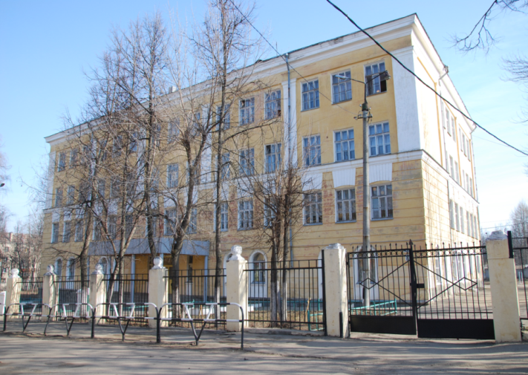
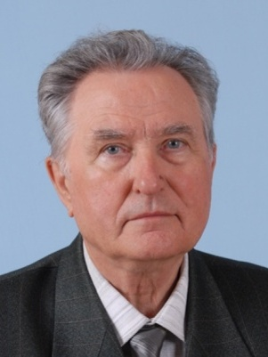
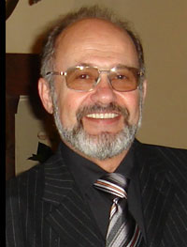
МБОУ СОШ № 19 г. Коврова – инновационное образовательное учреждение, которое с 1995 года работает в режиме развития и имеет звание «Академическая школа», присвоенное Академией творческой педагогики
С 1995 по 2005 г.г. школа сотрудничала с СОШ № 44 г. Ульяновска и Народным учителем РФ Ю.И. Латышевым. Под его руководством функционировали две муниципальные ОЭП:
1995-2001 г.г. – «Освоение и внедрение технологии проектирования обучения академика РАО Монахова В.М. и модульного (составного, блочного) урока Народного учителя РФ Латышева Ю.И.»
2001- 2005 г.г. – «Разработка и внедрение УМК школы как средства управления качеством образования».
С 2007 по 2011 г.г., решая задачи информатизации образования, школа сотрудничала с доктором пед. наук, профессором, проректором ЧГПУ академиком Д.Ш. Матросом.
На базе школы действовала региональная ОЭП «Достижение нового качества образования через развитие школьной электронной образовательной среды на основе использования модели «МС Школа»
С 2014 по 2019 г.г. на базе школы фунционировала региональная инновационная площадка «Организационно -педагогические условия становления российской идентичности современного школьника» .
Руководитель - Т.Х. Дебердеева, зав.кафедрой гуманитарного образования ВИРО, к.ф.н., доцент
Общественный статус «Школа-лаборатория передового педагогического опыта» присвоен МБОУ СОШ № 19 г. Ковров приказом Управления образования администрации г. Ковров № 106 от 02.07.2001

Slide 19
БЛАГОДАРИМ ЗА ВНИМАНИЕ

